Slide 1
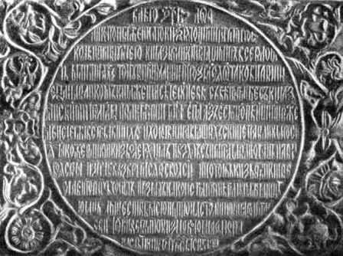
В какое появилось произведение «Сказание о князьях владимирских» И о чем оно?

Slide 2
«Сказание о князьях владимирских», литературно-публицистический памятник 16 в., использовавшийся в политической борьбе за укрепление авторитета великокняжеской, а затем царской власти. В основе «Сказания» лежит легенда о происхождении рус. великих князей от римского императора Августа через легендарного Пруса, который, с одной стороны, состоял в родстве с Августом, а с другой — якобы был родственником Рюрика. Вторая легенда, повествует о приобретении Владимиром Мономахом царских регалий от византийского императора Константина Мономаха.
Время появления обеих этих легенд не установлено. В начале 16 в. (не позднее 1523) легенды были соединены в «Послании» тверского церковного писателя-публициста Спиридона-Саввы, претендовавшего на престол митрополита всея Руси.
На основе «Послания» была составлена 1-я редакция «Сказания». Идеи «Сказания» в дипломатических спорах использовались при Василии III и Иване IV. Легенда о происхождении русских великих князей от Августа была помещена как вступительная статья к Государеву родословцу 1555 и включена в Степенную книгу, 2-я редакция «Сказания» была написана как вступительная статья к «Чину венчания» Ивана IV на царство в 1547.

Slide 3
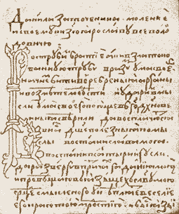
В какое время появилось произведение «Моление Даниила Заточника » И о чем оно?

Slide 4
«Моление Даниила Заточника» — памятник древнерусской литературы XIII века. Написан как обращение к переяславско-суздальскому князю Ярославу Всеволодовичу в период с 1213 до 1236 (по версии В. М. Истрина).
Попавший в тяжелое положение автор просит князя о помощи. Некоторые исследователи считают «Моление Даниила Заточника» первым опытом древнерусской дворянской публицистики. Для стиля «Моления Даниила Заточника» свойственны сочетание цитат из Библии, летописи с живой речью, сатирой, направленной против бояр и духовенства. Отличается книжными познаниями автора, богатством образов, сатирическим отношением к окружающим. Нарочитая униженность сочетается с подчёркнутым умственным превосходством.

Slide 5
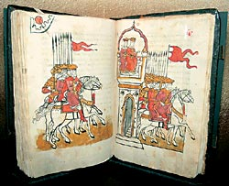
В какое время появилось произведение «Задонщина» И о чем оно?

Slide 6
«Задонщина» (в рукописях имеет заглавия «Задонщина великого князя господина Дмитрия Ивановича и брата его князя Владимира Андреевича», «Слово о великом князе Дмитрии Ивановиче и о брате его, князе Владимире Андреевиче, как победили супостата своего царя Мамая» и др.) — памятник древнерусской литературы конца XIV — начала XV вв.
Рассказывает о победе русских войск, возглавлявшихся великим князем Московским Дмитрием Ивановичем (Донским) и его двоюродным братом Владимиром Андреевичем, над монголо-татарскими войсками правителя Золотой Орды Мамая.

Slide 7
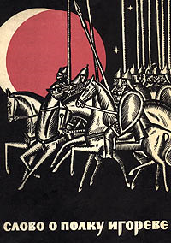
В какое время появилось произведение «Слово о полку Игореве» И о чем оно?

Slide 8
«Слово о полку Игореве» — самый известный памятник древнерусской литературы. В основе сюжета — неудачный поход 1185 года русских князей на половцев, предпринятый новгород-северским князем Игорем Святославичем. Подавляющее большинство исследователей датируют «Слово» концом XII века, вскоре после описываемого события (часто тем же 1185 годом, реже одним-двумя годами позже).

Slide 9
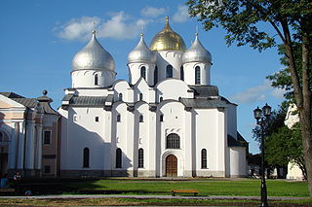
Когда был построен Софийский собор в Новгороде?

Slide 10
Собо́р Свято́й Софи́и — главный православный храм Великого Новгорода, созданный в 1045—1050 годах. Является древнейшим сохранившимся храмом на территории России, построенным славянами. В 1045 году великий князь Ярослав Мудрый и княгиня Ирина (Ингегерда) направились в Новгород из Киева к сыну Владимиру на закладку им Софийского собора.
Строился собор примерно до 1050 года вместо сгоревшего перед этим 13-главого деревянного храма 989 года, однако не на том же месте, а севернее. Освящён собор был по данным разных летописей в 1050 или 1052 году епископом Лукой.

Slide 11
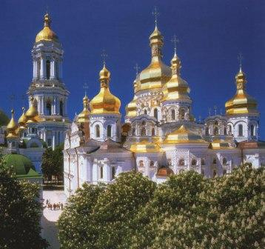
Когда был построен Софийский собор в Киеве?

Slide 12
Собор Святой Софии был построен в XI веке в центре Киева по приказу Ярослава Мудрого. Разные летописи называют датой закладки собора 1017 или 1037 год. Учитывая политическую обстановку на Руси, более вероятной видится вторая дата.
На рубеже XVII-XVIII веков был внешне перестроен в стиле украинского барокко. Внутри Собора сохранилось множество древних фресок и мозаик, в том числе знаменитая мозаика Богоматерь Оранта.
В 1240 Софийский собор был разграблен и разрушен воинами Батыя, в 1385 — 90 гг. митрополит Киприан воссоздал его из руин, после чего он более трех с половиной веков находился в запустении, хотя и продолжал действовать. В 1596 собор переходит к Украинской грекокатолической (Униатской) церкви, 1630-е годы отобран у неё киевским митрополитом Петром Могилой, который отреставрировал собор и основал при нём мужской монастырь. Работы по обновлению храма продолжались до 1740 года, когда он окончательно приобрёл нынешний облик.

Slide 13
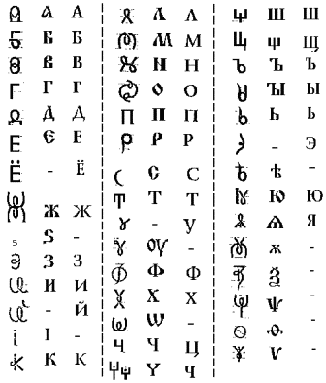
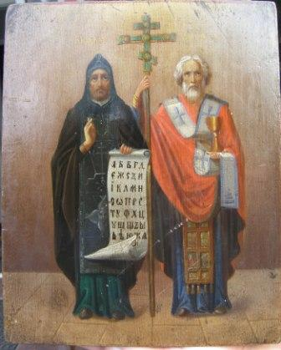
Когда и кем был создан алфавит на Руси?

Slide 14
Русский алфавит произошёл от древнерусской кириллицы, которая в свою очередь была заимствована у болгар и получила распространение на Киевской Руси после принятия христианства (988 г.).
Составлен Кириллом и Мефодием.
На тот момент в нём было, по видимому, 43 буквы. Позже добавились 4 новые буквы, а 14 старых были в разное время исключены за ненадобностью, так как соответствующие звуки исчезли.
алфавит русского языка, в нынешнем виде с 33 буквами существующий фактически с 1918 года (официально лишь с 1942 года: ранее считалось, что в русском алфавите 32 буквы, поскольку Е и Ё рассматривались как варианты одной и той же буквы).

Slide 15
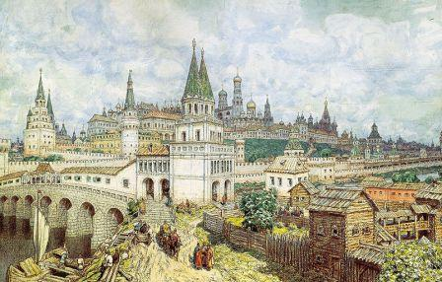
Когда был построен Московский Кремль?

Slide 16
Расположен на высоком, левом берегу Москвы-реки — Боровицком холме, при впадении в неё р. Неглинной. В плане Кремль — неправильный треугольник площадью 27,5 га. Южная стена обращена к Москве-реке, северо-западная — к Александровскому саду, восточная — к Красной площади. Территориально расположен в ЦАО, выделен как самостоятельная административная единица.
Первые поселения на территории Московского Кремля относятся к бронзовому веку (II тысячелетие до н. э.). У современного Архангельского собора было найдено финно-угорское поселение, относящееся к раннему железному веку (вторая половина I тысячелетия до н. э.) Первоначально, Кремль служил как укрепление посёлка кривичей, возникшего на Боровицком холме, мысе при впадении р. Неглинной в Москву-реку.
Первое летописное упоминание о Москве относится к 1147 году. В 1156 году на территории современного Кремля были построены первые укрепления общей протяжённостью около 850 метров и площадью около 3 га. Укрепление было окружено рвом шириной 16-18 м и глубиной не менее 5 м. Земляной вал по ширине был около 14,5 м и 7 м по высоте. Для тех времён это была типичная средняя русская крепость. Вал был укреплён дубовыми брусьями, скреплявшимися на польский манер.
В 1238 году во время монголо-татарского нашествия Кремль был разрушен.
С 1264 года являлся резиденцией князей Москвы.
В 1339 году построены стены и башни из дуба.

Slide 17
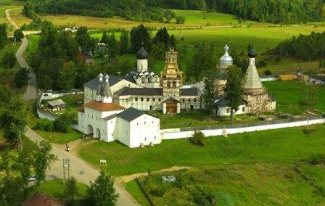
Кто расписывал Ферапонтов монастырь?

Slide 18
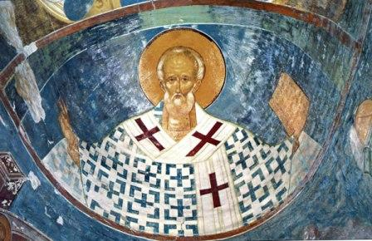

Slide 19
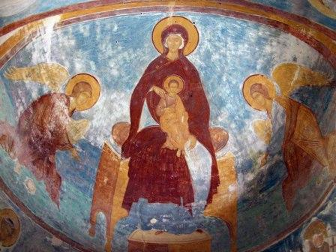

Slide 20
Ансамбль Ферапонтова монастыря — памятник истории и культуры федерального значения на территории Кирилловского района Вологодской области (Россия). Располагающийся в монастыре Музей фресок Дионисия является филиалом Кирилло-Белозерского историко-архитектурного и художественного музея-заповедника
Особую значимость для русской и мировой культуры имеет собор Рождества Богородицы.
Согласно тексту летописи на откосе северной двери он расписан Дионисием и его сыновьями с 6 августа по 8 сентября 1502 г. Это единственная сохранившаяся роспись выдающегося представителя московской иконописной школы, главного художника рубежа XV — XVI веков.
После разрушения немецкими фашистами в годы Второй мировой войны прославленных стенных росписей XII — XV вв. в Новгороде (Нередица, Волотово, Ковалево, Сковородка) фрески Дионисия остались единственным полностью уцелевшим ансамблем фресок Древней Руси.
Ферапонтов монастырь с росписью Дионисия является редким образцом сохранности и стилевого единства русского северного монастырского ансамбля XV—XVII веков, раскрывающего типичные особенности архитектуры времени формирования Русского централизованного государства.

Slide 21
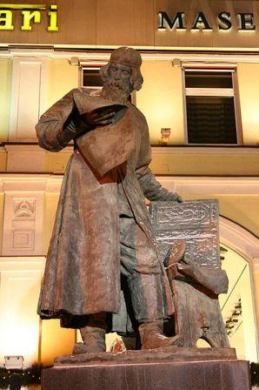
Начало книгопечатания на Руси

Slide 22
Иван Фёдоров ок. 1520 — 5 (15) декабря 1583, Львов) — первый известный русский (московский) книгопечатник, выходец из белорусских земель
В 1553 году Иоанн IV приказал построить в Москве особый дом для типографии, которая в 1550-е годы выпустила несколько «анонимных», то есть не содержащих никаких выходных данных, изданий (известно по крайней мере семь из них). Предполагают, что в этой типографии работал и Иван Федоров, и что здесь он освоил отдельные полиграфические приемы, которые более нигде не применялись.
Первой печатной книгой, на которой указано имя Ивана Федорова (и помогавшего ему Петра Мстиславца), стал «Апостол», работа над которым велась, как указано в послесловии к нему, с 19 апреля 1563 по 1 марта 1564 года.
Это — первая точно датированная русская книга. Издание это как в текстологическом, так и в полиграфическом смысле значительно превосходит предшествовавшие анонимные; предполагают, что и в обоих отношениях заслуга в этом принадлежит нашему первопечатнику.

Slide 23
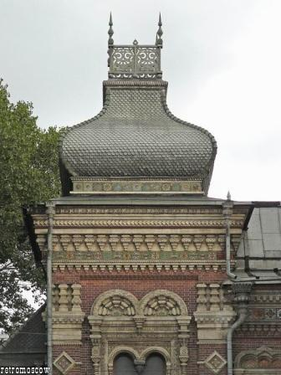
Что такое узорочье?

Slide 24
Узорочье
под этим названием понимается богатое, разнообразное убранство фасадов архитектурных сооружений (в первую очередь - храмов) на Руси в XVII веке.
Для стиля "узорочье" характерны яркие краски, использование цветных изразцов, фигурной кладки кирпича, сочетание различных цветов кирпича и камня, резные наличники окон, колонки, карнизы, ниши и т.д. Узорочье появилось в результате зарождения светских тенденций в развитии русского искусства в XVП веке под влиянием народного прикладного искусства.
Наиболее типичные памятники этого стиля - храм Василия Блаженного, церкви Троицы в Никитниках в Москве, Ильи Пророка в Ярославле.

Slide 25
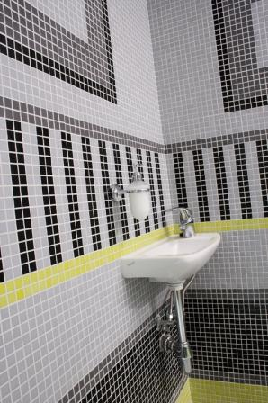
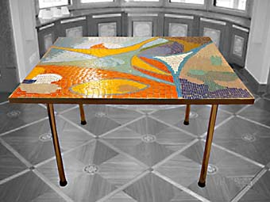
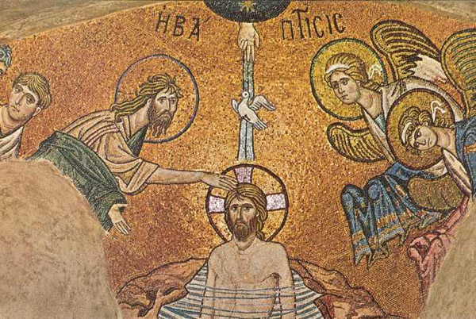
Что такое Смальта?

Slide 26
Смальта (от итал. smalto — голубая краска из толчёного стекла; устар. — шмальта) — цветное непрозрачное стекло («глухое»), получаемое по специальным технологиям выплавки с добавлением оксидов металлов.
Смальтой называют также кубики и кусочки различной формы, полученные методами колки, резки выплавленных заготовок смальтового стекла. Кусочки смальты являются традиционным материалом для создания мозаичных панно.
В России XVIII-XIX века смальтой (шмальтой) нередко называли и сами мозаики.
Смальта широко использовалась для украшения храмов в Византии и Древней Руси
В Киевской Руси сущестовавала по крайней мере одна мастерская по выплавке смальт. Возле Софии Киевской археологами найдены остатки производства смальт, использовавшихся для создания мозаик главного русского христианского храма той поры — образов Христа Вседержителя и Оранты Заступницы. Вероятно, киевской мастерской руководили византийские мастера.

Slide 27
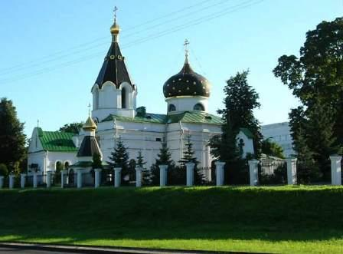
Какой стиль в архитектуре называют шатровым?

Slide 28
Шатёр — архитектурная форма в виде многогранной (чаще всего восьмигранной) пирамиды, служащая для завершения архитектурного сооружения. Шатрами завершали храмы, колокольни, башни и крыльца. Шатры бывают деревянные и каменные (кирпичные). Шатёр получил широкое распространение в русской церковной архитектуре. Многие из деревянных церквей, сохранившиеся в основном на севере России и в архитектурных музеях-заповедниках, завершаются шатром. Самые ранние сохранившиеся постройки относятся к XVI веку.
Только в русской архитектуре шатёр начал употребляться в каменном храмовом строительстве. Первые каменные шатровые храмы относятся к первой трети XVI века. Самый известным из них и безусловным шедевром является церковь Вознесения в Коломенском (1532 год). В результате недавних исследований первым шатровым храмом считается Покровская (ранее Троицкая) церковь в Александровой слободе (1510-е гг).
Однако её архитектура её очень неудачна и несовершенна. Но в XVI — первой половине XVII века шатровые храмы получают широкое распространение. Шатром завершен центральный придел собора Василия Блаженного на Красной площади в Москве (1555—60 годы).

Slide 29
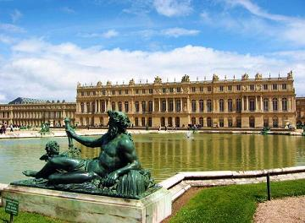
Какой стиль называют классическим?

Slide 30
Классицизм (фр. classicisme, от лат. classicus — образцовый) — художественный стиль и эстетическое направление в европейском искусстве [XVII]—[XIX] вв. Главной чертой архитектуры классицизма было обращение к формам античного зодчества как к эталону гармонии, простоты, строгости, логической ясности и монументальности.
В основе классицизма лежат идеи рационализма, которые формировались одновременно с таковыми же в философии Декарта. Художественное произведение, с точки зрения классицизма, должно строиться на основании строгих канонов, тем самым обнаруживая стройность и логичность самого мироздания. Интерес для классицизма представляет только вечное, неизменное — в каждом явлении он стремится распознать только существенные, типологические черты, отбрасывая случайные индивидуальные признаки. Эстетика классицизма придаёт огромное значение общественно-воспитательной функции искусства. Многие правила и каноны классицизм берет из античного искусства (Аристотель, Гораций).
Классицизм устанавливает строгую иерархию жанров, которые делятся на высокие (ода, трагедия, эпопея) и низкие (комедия, сатира, басня). Каждый жанр имеет строго определённые признаки, смешивание которых не допускается.
Применительно к памятникам воинского величия эпохи наполеоновских войн используется термин «имперский стиль» — ампир. В России незаурядными мастерами ампира показали себя Карл Росси, Андрей Воронихин и Андреян Захаров.

Slide 31
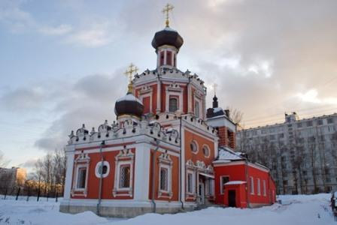
Что за стиль – «нарышкинское барокко»?

Slide 32
Нарышкинский стиль (также Нарышкинское или Московское барокко) представляет собой условное название специфического стилевого направления в русской архитектуре конца XVII — начала XVIII вв., начального этапа в развитии архитектуры русского барокко. Своим названием архитектурное течение обязано молодому, прозападноориентированному боярскому роду Нарышкиных, в чьих московских и подмосковных имениях были построены церкви с некоторыми элементами нового для России того времени стиля барокко.
Главное значение нарышкинского стиля состоит в том, что именно он стал связующим звеном между архитектурой старой патриархальной Москвы и новым стилем (петровским барокко), возводимого в европейском духе Санкт-Петербурга. Существовавший одновременно с нарышкинским, более близкий к западноевропейскому барокко голицынский стиль (здания, возведённые в нём иногда причисляют к нарышкинскому стилю либо используют для них обобщённое понятие «московское барокко») оказался лишь эпизодом в истории русского барокко и не смог сыграть подобной важной роли в истории русского зодчества.

Slide 33
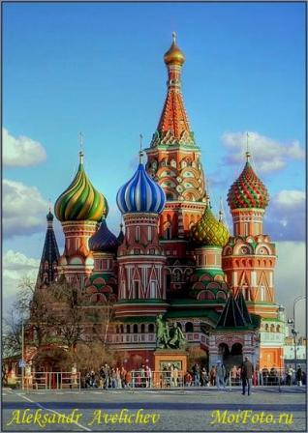
Когда и кем построен Собор Василия Блаженного?

Slide 34
Покровский собор был построен в 1555—60 годах по приказу Ивана Грозного в память о взятии Казани и победе над Казанским ханством.
Существует несколько версий о создателях собора.
По одной из версий, архитектором был известный псковский мастер Постник Яковлев по прозвищу Барма.
По другой, широко известной версии Барма и Постник — два разных архитектора, оба участвовавших в строительстве, эта версия ныне устарела.
По третьей версии, собор был построен неизвестным западноевропейским мастером (предположительно итальянцем, как и ранее — значительная часть сооружений Московского Кремля), отсюда и столь неповторимый стиль, сочетающий в себе традиции как русского зодчества, так и европейского зодчества эпохи Возрождения, но эта версия пока так и не нашла никакого чёткого документального подтверждения.
Согласно легенде, архитектор (архитекторы) собора были ослеплены по приказу Ивана Грозного, чтобы они не смогли больше построить подобного храма. Однако, если автором собора является Постник, то он не мог быть ослеплён, поскольку в течение нескольких лет после строительства собора участвовал в создании Казанского кремля.

Slide 35
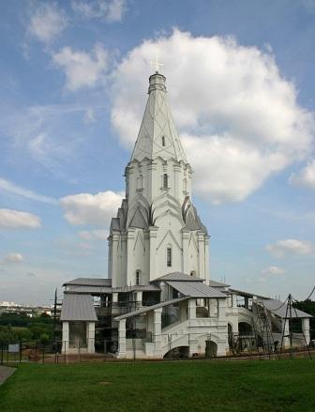
Когда и кем была построена церковь Вознесения в Коломенском?

Slide 36
Возведена в Коломенском в 1528—1532 годах (предположительно итальянским архитектором Петром Францизском Анибале, по русским летописям Петроком Малым) на правом берегу Москвы-реки. Ктитор храма — великий князь Московский Василий III. Храм возведен как моленный, для моления о чадородии великокняжеской четы. Сразу после окончания двухгодичного срока епитимьи, выпрошенной Василием III для очищения от греха двоеженства, к папе римскому явились послы великого князя. По его просьбе Климент VII отпустил в Москву архитектора Анибале для строительства моленных церквей в соответствии с моленной программой. В Москву архитектор приехал в начале лета 1528 года и через 2-3 недели уже приступил к работе. Место для церкви Вознесения выбрали на крутом берегу, в основании которого бил ключ, считавшийся чудодейственным.

Slide 37
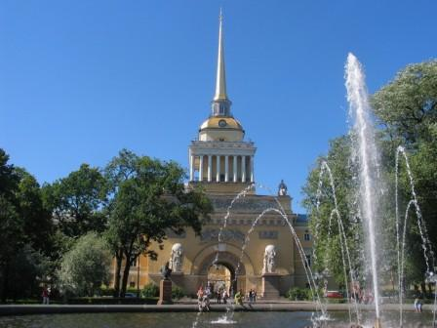
Когда и кем построено здание Адмиралтейства?

Slide 38
Адмиралтейство было заложено 5 ноября 1704 года. Изначально Адмиралтейство строилось как верфь по чертежам самого Петра I. В условиях войны необходимо было защищать верфь, поэтому в 1706 году Адмиралтейство представляло собой крепость. Оно было ограждено земляным валом с пятью земляными бастионами. По периметру — рвы, заполненные водой, насыпь гласиса и обширный луг для обзора местности обстрела в случае внезапного нападения противника.
29 апреля 1706 года состоялся первый спуск корабля на воду. К 1715 году в этом подразделении Адмиралтейского приказа работало около десяти тысяч человек.

Slide 39
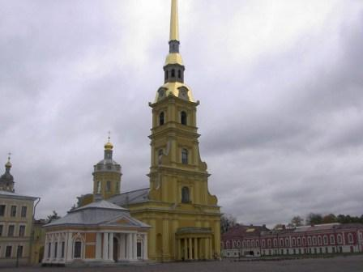
Когда и кем построен Петропавловский собор?

Slide 40
Возведён в 1712—1733 годах (архитектор Доменико Трезини) на месте одноимённой деревянной церкви (1703—1704). До 1859 года — кафедральный.
Трёхъярусная колокольня Петропавловского собора высотой 122,5 метра, увенчанная золочёным шпилем с фигурой летящего ангела, является высотной доминантой и символом города. Шпиль колокольни водружён голландским мастером Г. ван Болесом. Зального типа здание внутри разделено пилонами на три нефа и по стенам украшено раскрепованными пилястрами. В интерьере помещены копии трофейных знамён (подлинники находятся в Эрмитаже).
Позолоченный резной иконостас исполнен в 1722—1726 году в Москве (архитектор И. П. Зарудный, резьба — Трофим Иванов, Иван Телега; иконы — М. А. Меркурьев, Ф. Артемьев), лепной декор выполнили И. Росси и А. Квадри, росписи — Г. Гзель, В. Ярошевский, М. А. Захаров и другие.

Slide 41
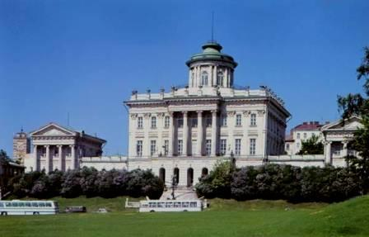
Когда и кем построен дом Пашкова в Москве?

Slide 42
Пашков дом был построен в 1784—1786 гг. по заказу капитан-поручика лейб-гвардии Семеновского полка Петра Егоровича Пашкова, сына денщика Петра I, предположительно, по проекту архитектора Василия Ивановича Баженова. На протяжении XX в. высказывались различные точки зрения по вопросу его авторства, так как письменных свидетельств не сохранилось, и единственное, что доказывает принадлежность его Баженову, это устная традиция и архитектурная баженовская манера.

Slide 43
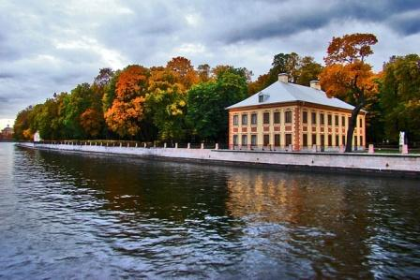
Когда и кем построен Летний дворец Петра I?

Slide 44
Летний дворец был построен в стиле барокко по проекту Доменико Трезини в 1710—1714 годах. Это одно из старейших зданий города. Двухэтажный дворец достаточно скромен и состоит всего из 14 комнат.
Фасад дворца украшен 28-ю барельефами, на которых в аллегорической форме изображены события Северной войны. Барельефы выполнены немецким архитектором и скульптором Андреасом Шлютером.
Резиденция предназначалась для использования только в тёплое время года — с мая по октябрь, поэтому стены в ней достаточно тонкие, а в окнах — одинарные рамы. Отделка помещений была создана художниками А.Захаровым, И.Заварзиным, Ф.Матвеевым.
Пётр въехал в частично отделанный дворец в 1712 году и жил там летом до самой смерти (1725). Он занимал нижний этаж, а помещения второго этажа предназначались для Екатерины.

